Slide 1
Перспективные сорта картофеля селекционной фирмы “Bavaria-Saat”. (Германия)
Официальный авторизованный представитель “Bavaria - Saat”
ООО «ЕвроКонтинент».
+7 929 940 17 43
eurocontinent-m@mail.ru
Генеральный директор Станкеев Виталий Александрович.

Slide 2
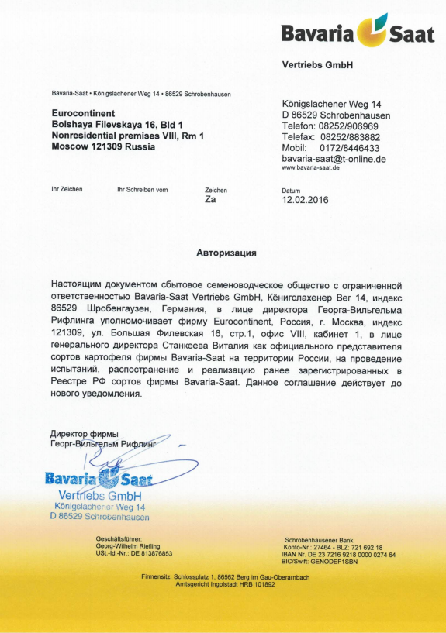

Slide 3
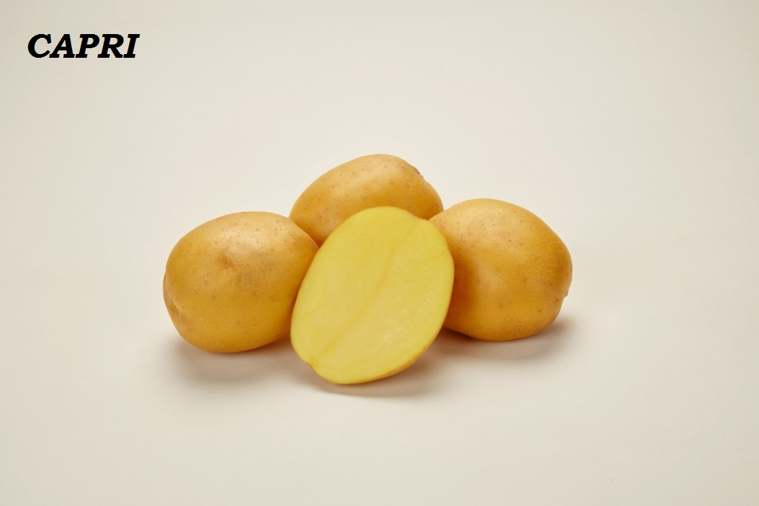

Очень ранний сорт
Качество: Преимущественно нерассыпчатый
Обладает хорошими вкусовыми качествами Желтая мякоть Отсутствие потемнений в результате варки Очень низкая склонность клубней к внутренним дефектам
Урожайность: Высокая урожайность - 45-55 тн./ га. Клубни большого размера
Устойчивость:
Нематоды: Ro 1.4
Y-Вирус: хорошая-очень хорошая
Рак картофеля: патотип D1 Вирус скручивания листьев: средняя-хорошая
Фитофтороз: хорошая-очень хорошая
Парша: очень хорошая
Клубень: овальной элегантной формы; очень мелкие глазки; гладкая
кожура; желтая мякоть
Куст: средневысокие стебли, цветет белыми цветками, быстрое формирование зеленой массы.
+7 929 940 17 43
eurocontinent-m@mail.ru

Slide 4
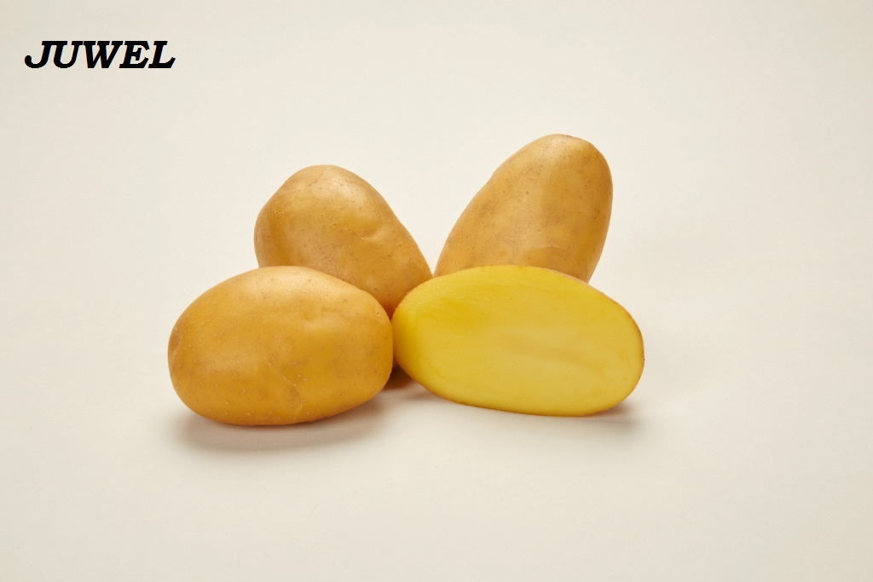
Ранний сорт
Качество: преимущественно нерассыпчатый
очень высокая пищевая ценность
желтая мякоть, содержание крахмала 12 - 13 %,
очень низкая склонность клубней к внутренним дефектам
Урожайность: при ранних сроках уборки: высокая (35-45 тн./га.)
при нормальных сроках уборки: очень высокая (45-65 тн./га.)
формирование крупных клубней, малое количество
некондиционных клубней
Устойчивость:
Нематоды: Ro 1, 4
Y-Вирус: хорошая-очень хорошая
Фитофтороз: хорошая
Гниение клубней: хорошая
Парша: хорошая
Клубень: форма: от овальной до удлиненно-овальной
поверхностное залегание глазков светлая гладкая кожура
Куст: цветет светло -фиолетовыми цветками
быстрое образование клубней
+7 929 940 17 43
eurocontinent-m@mail.ru

Slide 5
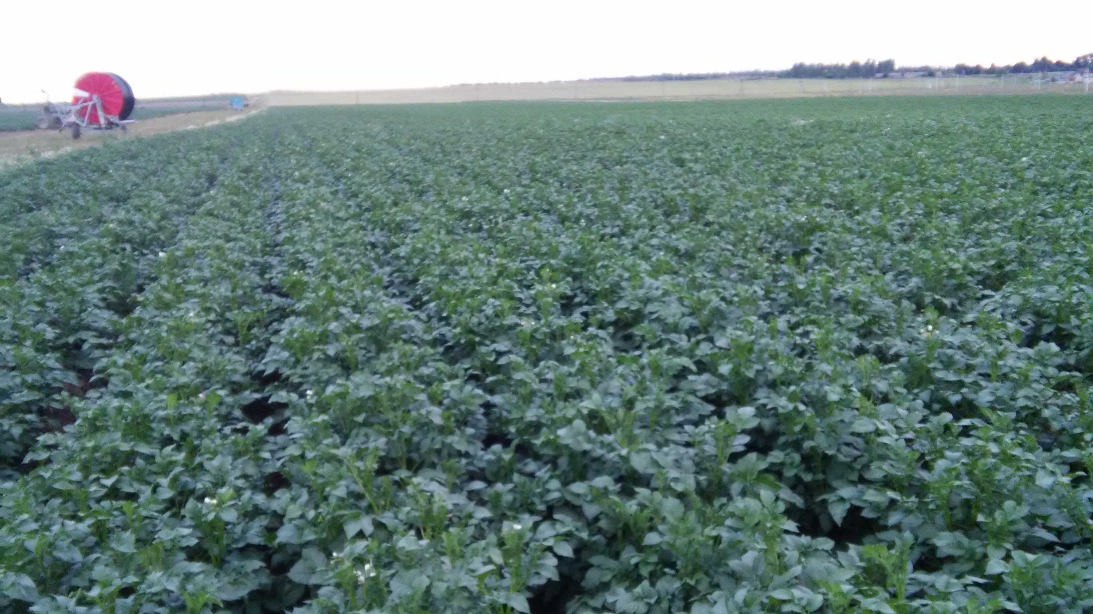
sanjava

Slide 6
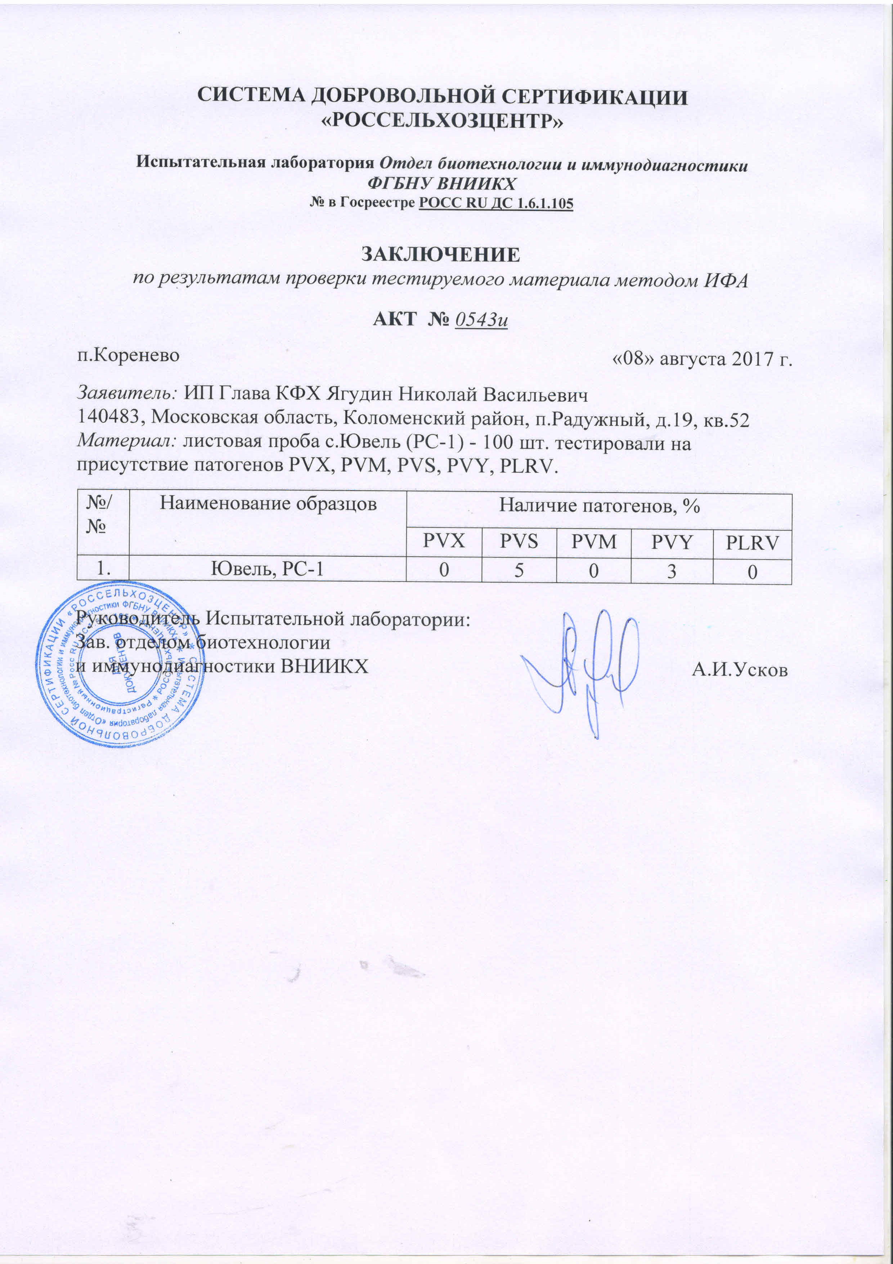
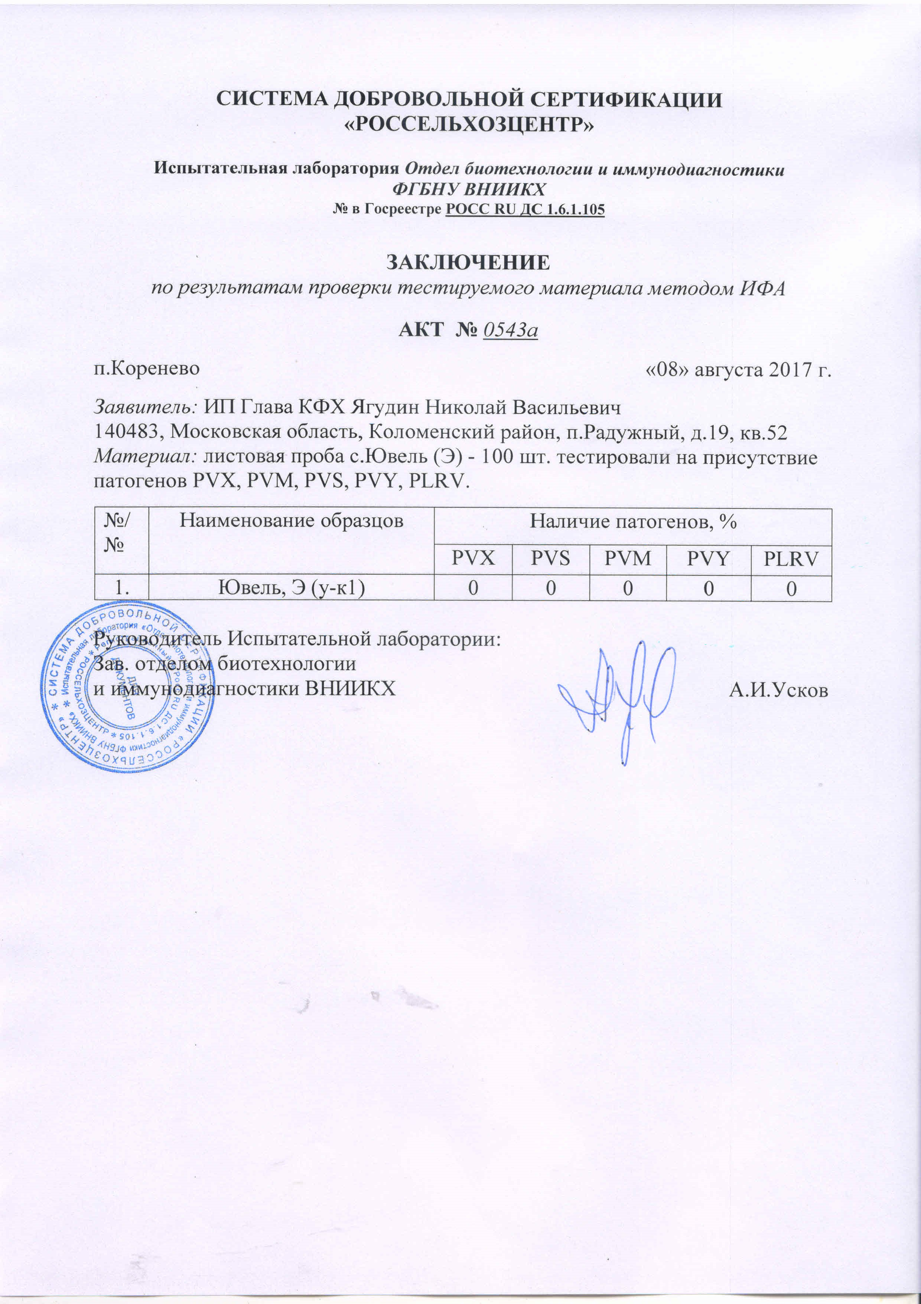

Slide 7
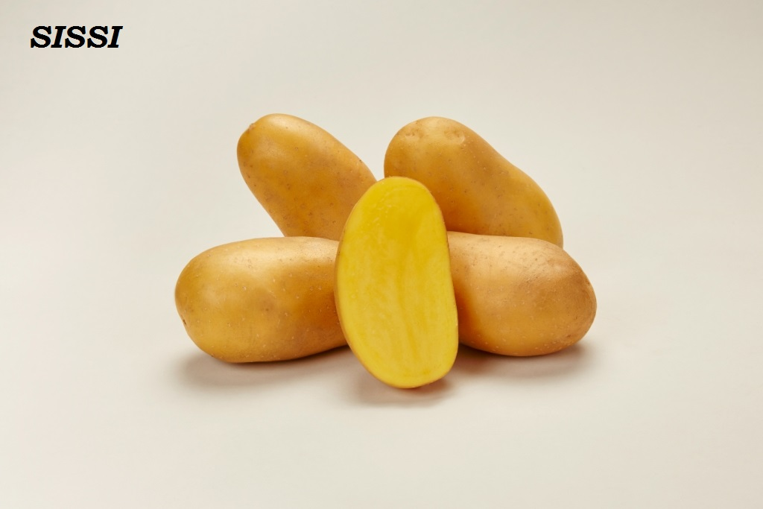
Ранний сорт
Качество:
Нерассыпчатый сорт, превосходная пищевая ценность
Темно-желтая чистая мякоть, отсутствие склонности к потемнению как в сыром виде так и при варке.
Урожайность:
Темп начала образования клубней: от среднего до быстрого
Большое количество клубней
Небольшое количество некондиционных клубней
Устойчивость:
Нематоды: Ro 1 - 5
Рак картофеля: Патотип D1
Y-Вирус: хорошая-очень хорошая Вирус скручивания листьев: хорошая
Гниение клубней: хорошая-очень хорошая Фитофтороз: хорошая-очень хорошая
Парша: хорошая-очень хорошая
Клубень:
удлиненно-овальная форма, светлая гладкая кожура,
очень поверхностное залегание глазков
Куст: цветет темно-фиолетовыми цветками
+7 929 940 17 43
eurocontinent-m@mail.ru

Slide 8
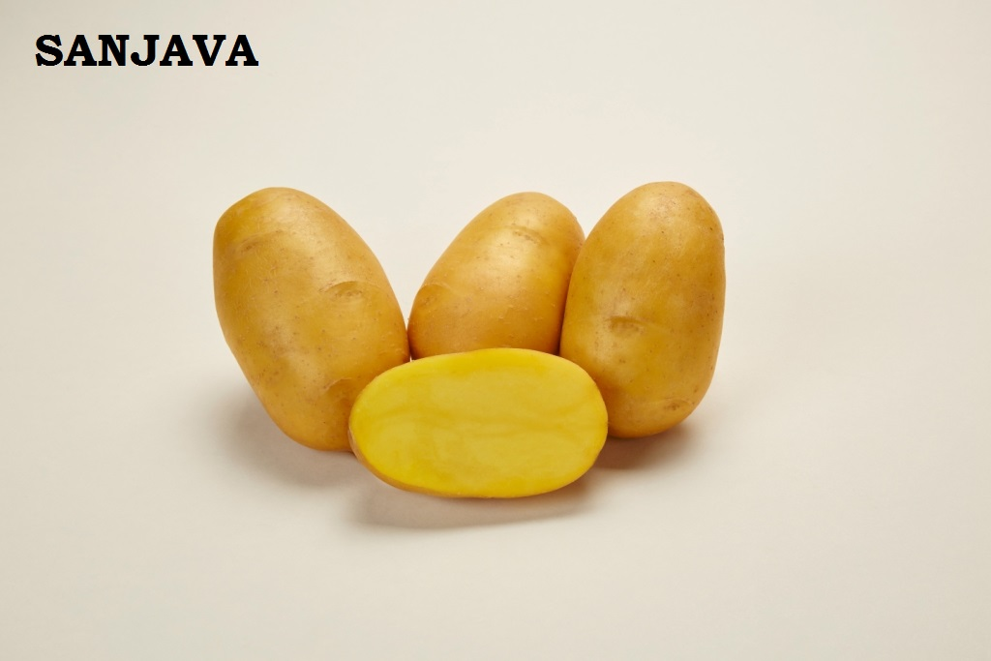
Средне-ранний сорт
Качество: Преимущественно нерассыпчатый Обладает очень хорошими вкусовыми качествами Низкая склонность к потемнению в сыром виде и во время готовки,желтая мякоть, cодержание крахмала 12 - 13%, очень низкая склонность клубней к внутренним дефектам, очень низкая чувствительность к механическим повреждениям
Урожайность:
Колличество клубней на кусту – 14-20 шт. Урожайность – 45-65 тн./га.
Устойчивость:
Нематоды: Ro 1,4
Y-Вирус: хорошая-очень хорошая
Рак картофеля: патотип D1
Фитофтороз: хорошая-средняя
Парша: очень хорошая
Клубень: овальной формы, поверхностные глазки; светлая гладкая кожура
Куст: средне-высокий, промежуточный тип, цветет белыми цветками, быстрое формирование зеленой массы
+7 929 940 17 43
eurocontinent-m@mail.ru

Slide 9
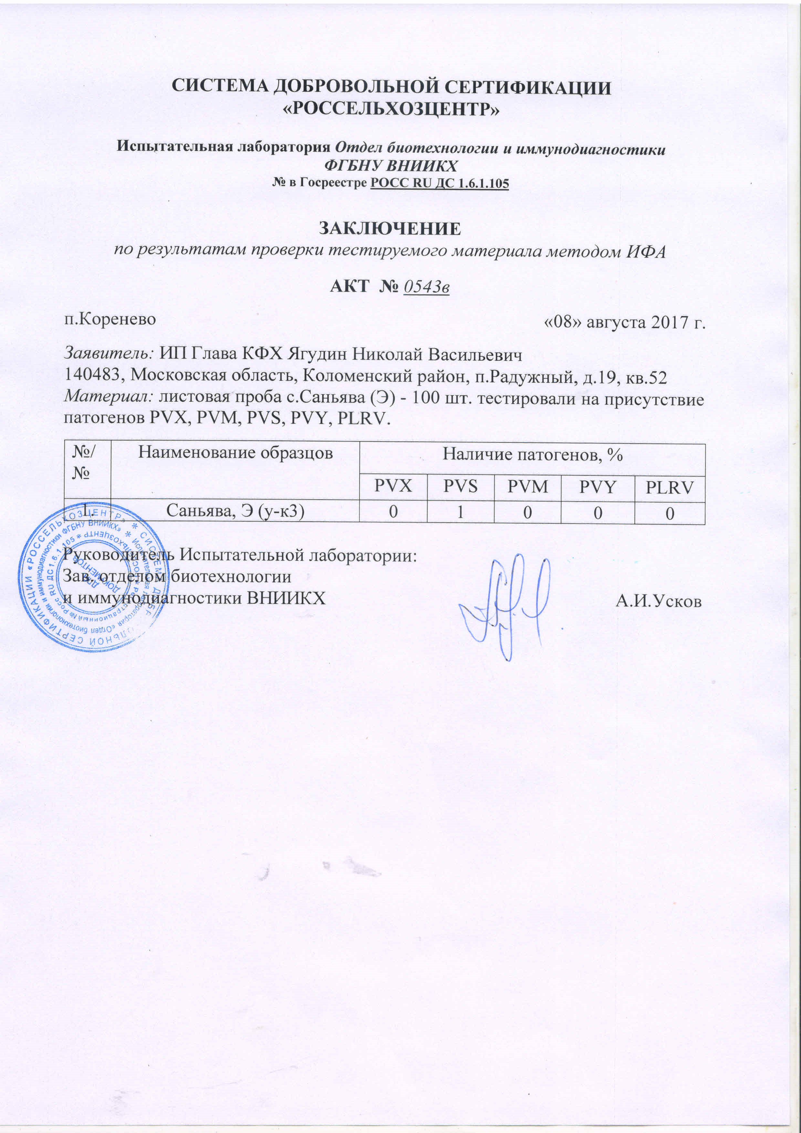
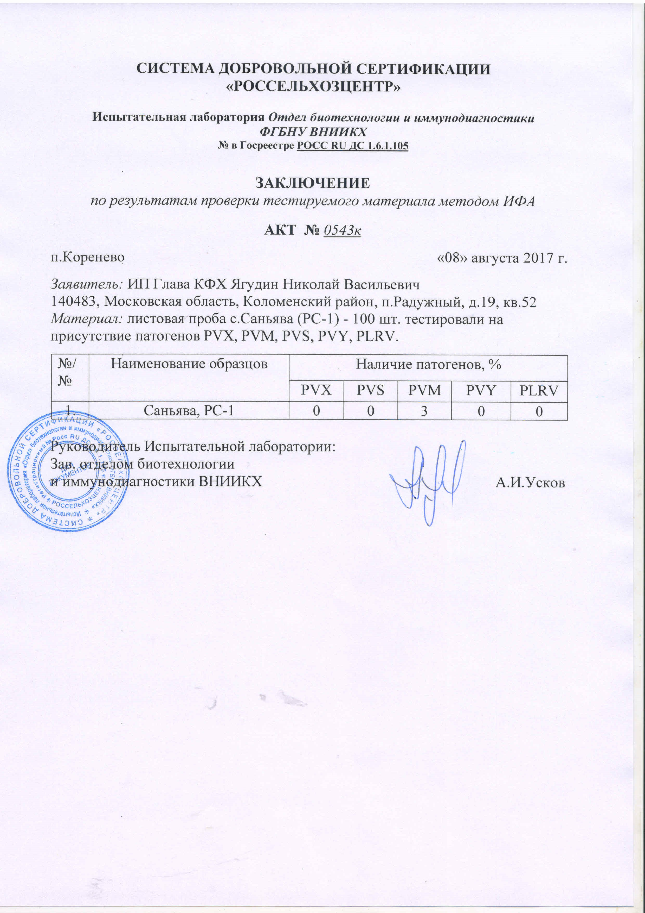

Slide 10
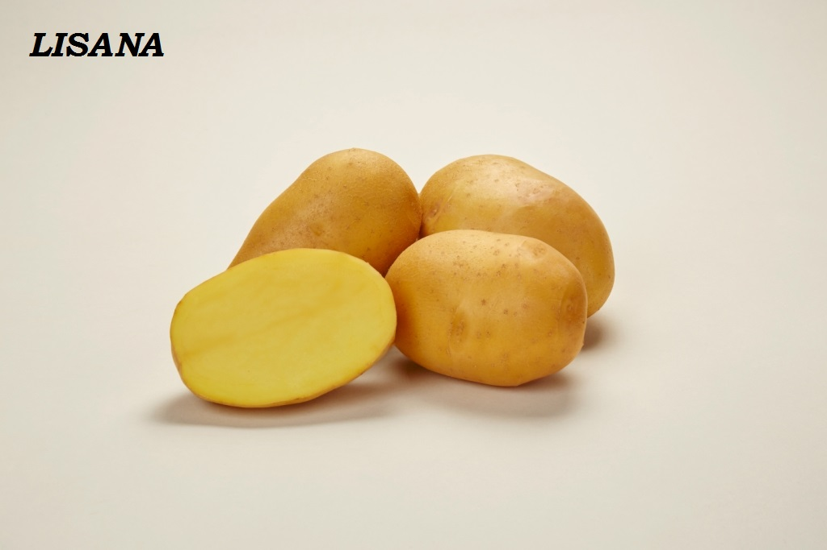
Средне-ранний сорт
Урожайность: обильное образование клубней
высокая урожайность, вырввненная калибровка
Качество: преимущественно нерассыпчатый с превосходными вкусовыми качествами, желтая мякоть ,низкая склонность мякоти клубней к потемнению во время варки, а также в сыром виде
Устойчивость:
Нематоды: Ro 1,4
Рак картофеля: Патотип D1
Y-Вирус: очень хорошая
Вирус скручивания листьев: хорошая
Фитофтороз: очень хорошая-хорошая
Гниение клубней: очень хорошая- хорошая
Парша: хорошая
Клубни: овальные, светлая гладкая кожура, поверхностное залегание глазков
Куст: цветет белыми цветками, обильное формирование зеленой массы
+7 929 940 17 43
eurocontinent-m@mail.ru

Slide 11
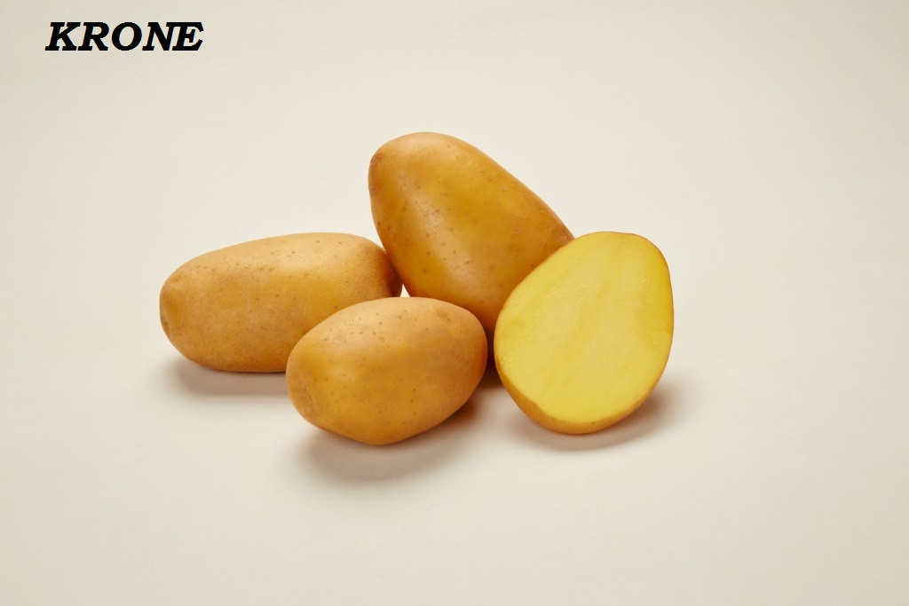

Засухоустойчивый средне-ранний сорт
Качество: преимущественно нерассыпчатый
хорошая пищевая ценность, среднее содержание крахмала (12-13%), клубни хорошо подходят для мытья, устойчив к механическим повреждениям, очень низкая склонность к внутренним и внешним дифектам клубней
Урожайность: быстрый темп образования клубней, урожайность 55-70 тн./га.
Устойчивость:
Рак картофеля : патотип D1
Нематоды: Ro 1,4
Y-Вирус: очень хорошая
Фитофтороз: хорошая
Гниение клубней: очень хорошая
Парша: очень хорошая
Клубень: от овальных до удлиненно-овальных, красивая форма, желтая мякоть, гладкая золотисто-желтая кожура,
поверхностное залегание глазков
Куст: средневысокая ботва, цветет белыми цветками
+7 929 940 17 43
eurocontinent-m@mail.ru

Slide 12
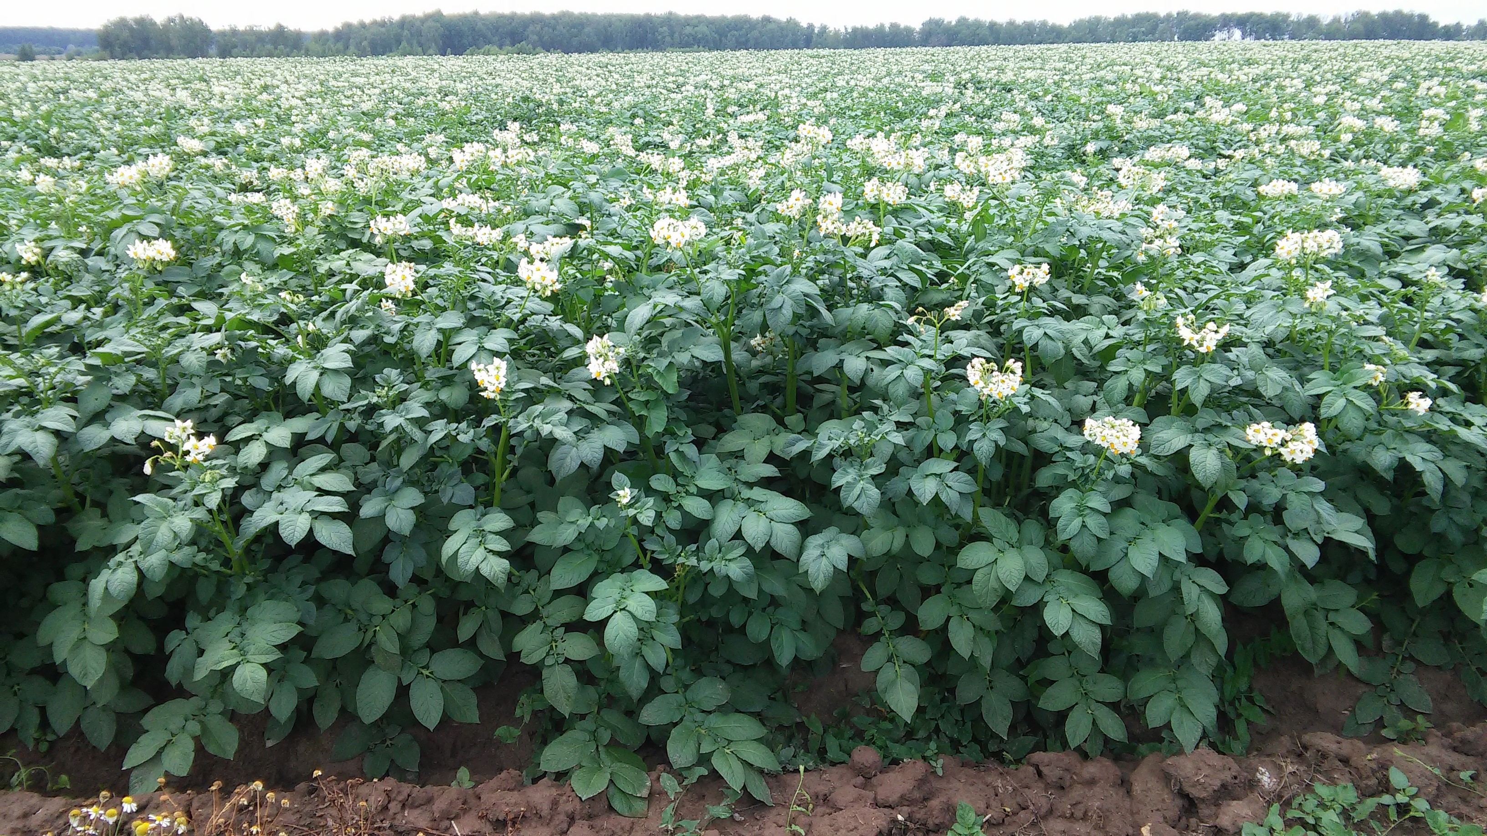
krone

Slide 13
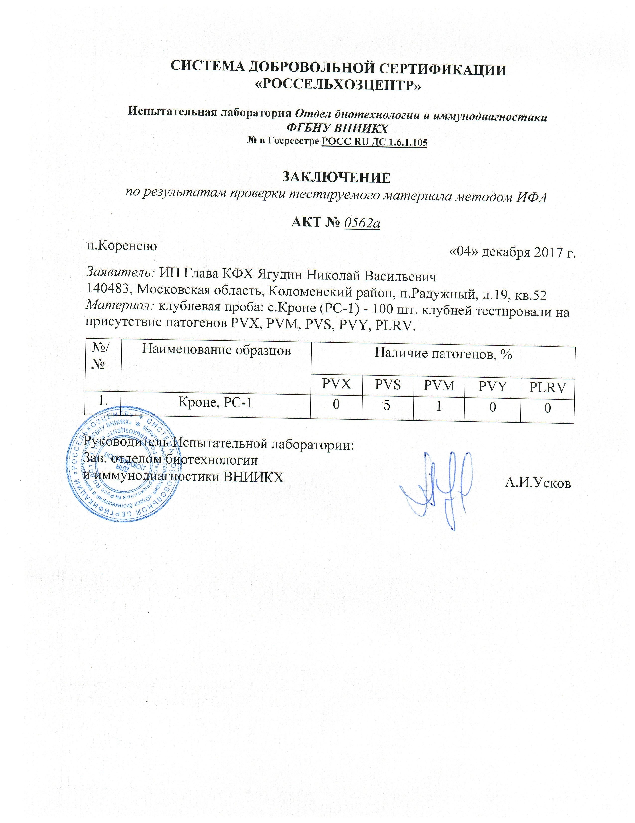
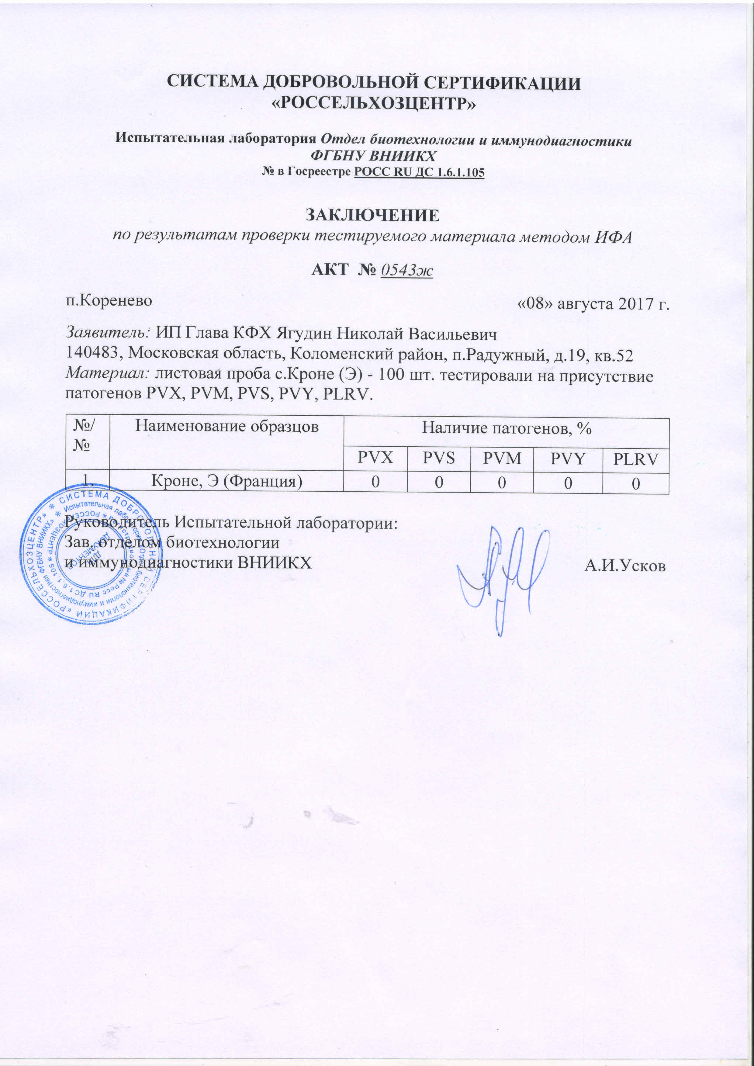

Slide 14
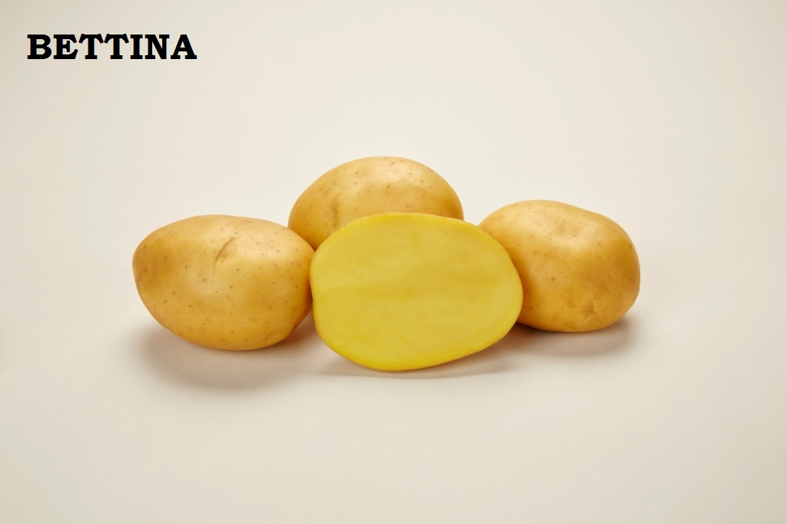
Средне-ранний сорт
Качество: тип варки: В, приемущественно не рассыпчатый, содержание крахмала: среднее (15-17%), стабильное высокое качество
Урожайность: очень высокая урожайность (50-70 тн./га.), малое количество некондиционных клубней
Устойчивость:
Рак картофеля : патотип D1
Нематоды: Ro 1 - 5
Y-Вирус: очень хорошая
Скручивание листьев: средняя
Фитофтороз: очень высокая
Гниение клубней: очень высокая
Парша: очень высокая
Клубень: красивая овальная форма
поверхностное залегание глазков
гладкая кожура, светло-желтая мякоть
Куст: крепкие стебли, цветет белыми цветками, постепенное равномерное образование клубней.
+7 929 940 17 43
eurocontinent-m@mail.ru

Slide 15
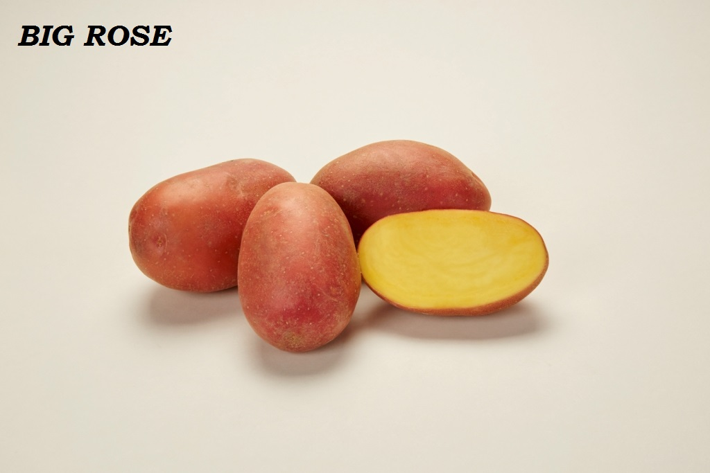
Средне-ранний крупноклубнёвый сорт
Урожайность: среднее образование клубней, клубни крупные, высокий потенциал урожайности
Качество: преимущественно нерассыпчатый сорт картофеля, желтая мякоть, низкая склонность к образованию темных пятен
Устойчивость:
Нематоды: Ro 1,3,4,5
Y-Вирус: хорошая-очень хорошая
Вирус скручивания листьев: хорошая
Фитофтороз: хорошая
Гниение клубней: очень хорошая
Парша: хорошая
Клубень: овальные, поверхностное залегание глазков
гладкая красная кожура
Куст: крепкие стебли, цветет белыми цветками
+7 929 940 17 43
eurocontinent-m@mail.ru

Slide 16
СПАСИБО ЗА ВНИМАНИЕ

